Slide 1
Vizsgamunka
Sábli Márton, Nagy Sebestyén

Slide 2
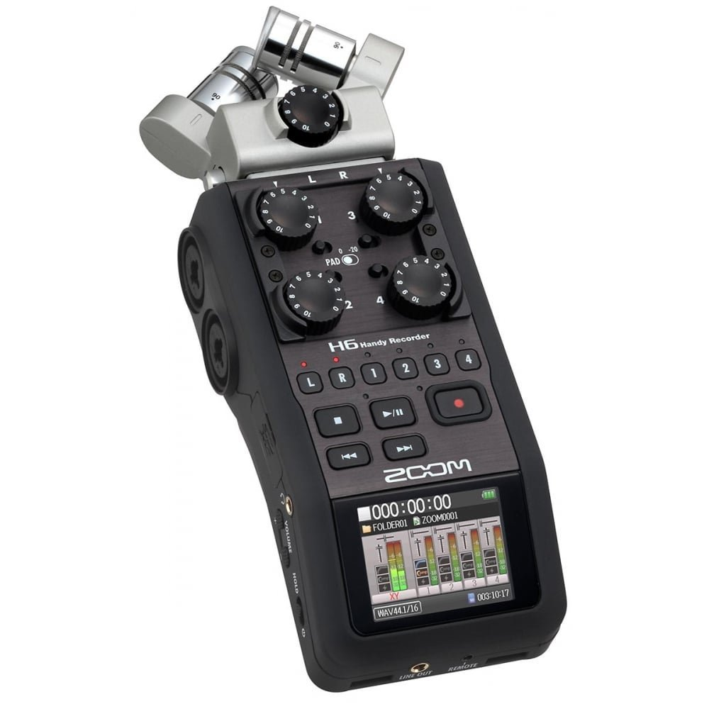
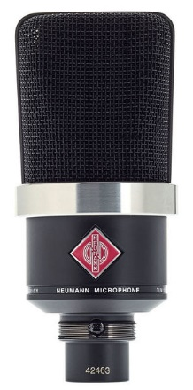
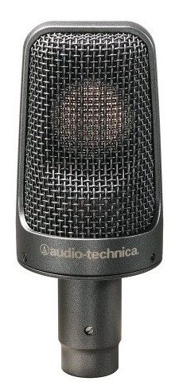
Használt felvevő
Használt mikrofonok
Zoom H6
Neumann TLM 102
Audio-Technica AE3000

Slide 3
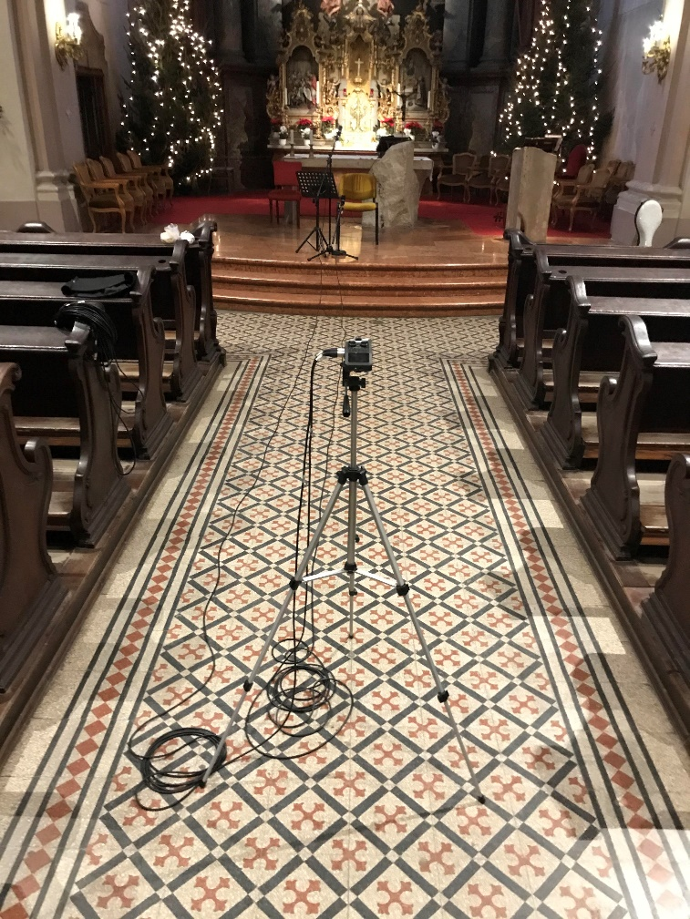
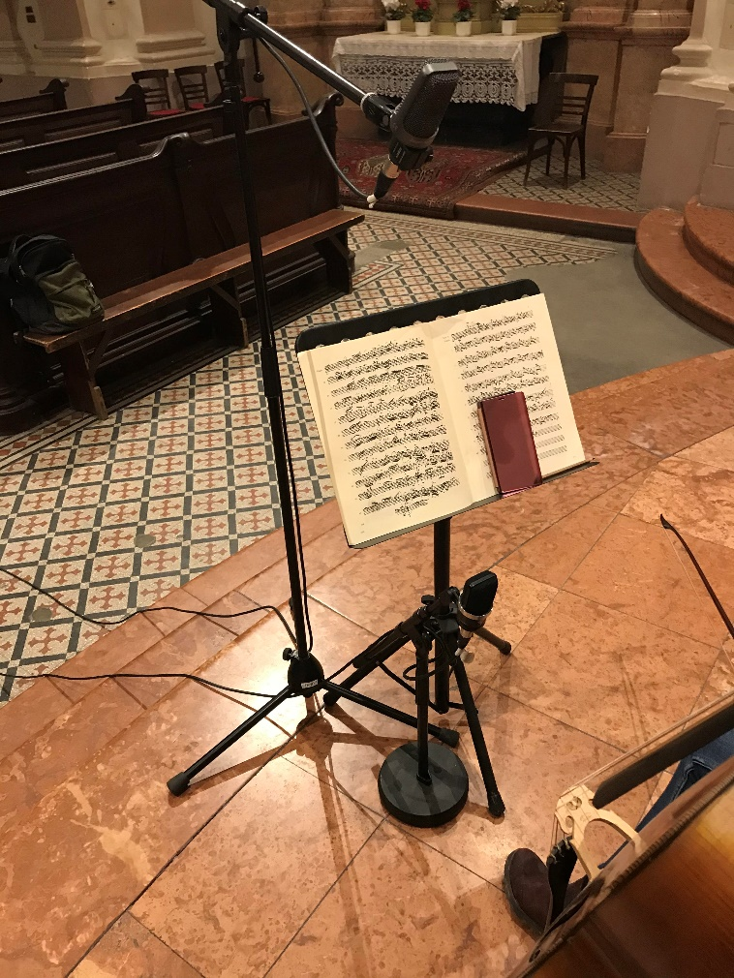
Mikrofonok elrendezése

Slide 4
A felvétel az Országúti Ferences Plébánián készült
J. S. Bach: C-dúr csellószvitjének Gigue tétele hangzik el
Közreműködik: Nagy Réka (barokk cselló)

Slide 5
Köszönjük a figyelmet!

